Slide 1




Slide 2





Thứ... Ngày... Tháng... năm .....

Slide 3


Slide 4


1. Dụng cụ và vật liệu làm thủ công

Slide 5

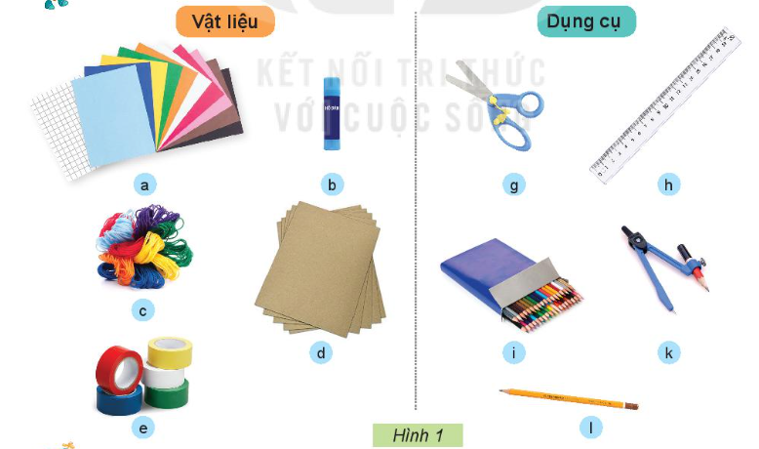

Slide 6
Đáp án
Giấy màu
Hồ dán
Kéo
Thước kẻ
Chỉ màu
Bìa
Bút màu
Com pa
Băng dán màu
Bút chì

Slide 7

Ngoài những vật liệu và dụng cụ làm thủ công trong Hình 1, em hãy kể thêm các vật liệu và dụng cụ khác mà em biết?

Slide 8

Dụng cụ và vật liệu thủ công là những yếu tố chính tạo ra các sản phẩm thủ công.

Slide 9
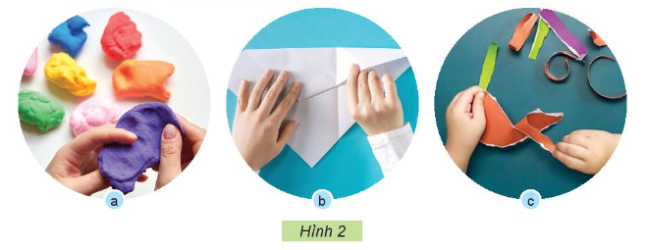
a. Dùng tay tạo hình
Nặn
Gấp
Xé

Slide 10
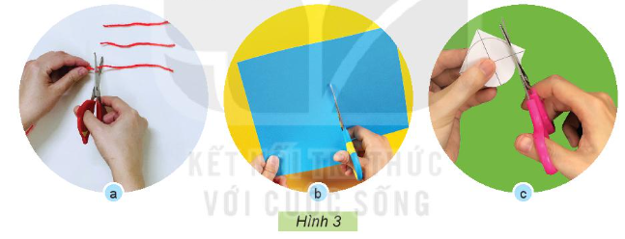
b. Dùng kéo tạo hình
Cắt thành các đoạn khác nhau
Cắt theo đường thẳng
Cắt theo đường cong

Slide 11
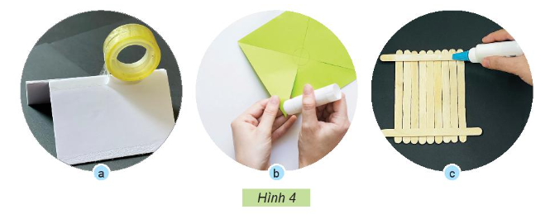
b. Dùng kéo tạo hình
Dán bằng bằng dính
Dán bằng hồ dán giấy
Dán bằng keo sữa

Slide 12
Chúng ta có nhiều cách tạo hình với vật liệu thủ công khác nhau.

Slide 13
2. Lựa chọn vật liệu làm thủ công

Slide 14

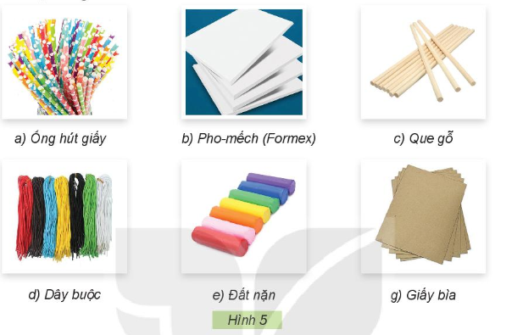
Em hãy quan sát Hình 5 và cho biết vật liệu nào có tính chất mềm, cứng, thấm nước, không thấm nước?

Slide 15
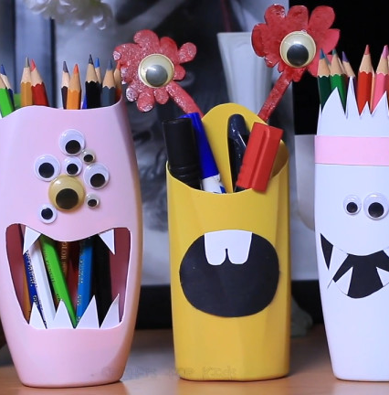
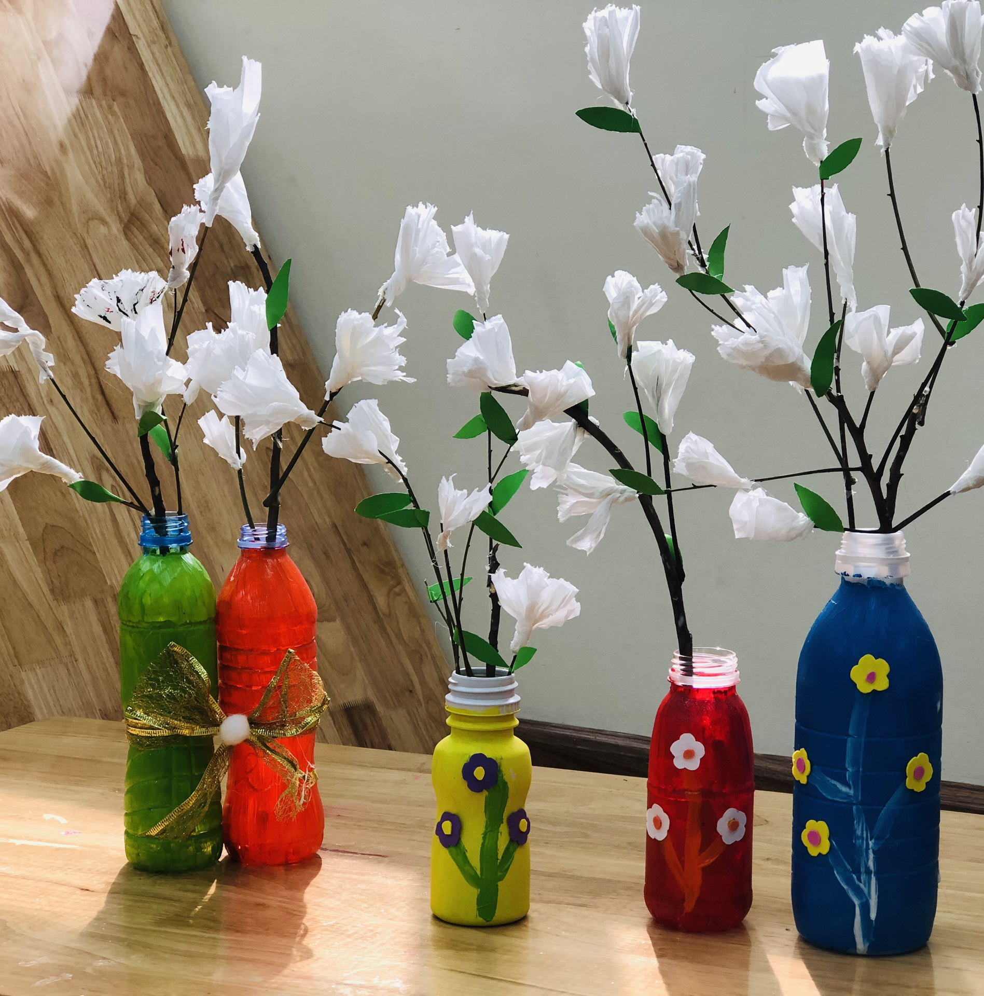
Notes:
Hương Thảo - 0972115126

Slide 16
Vật liệu làm thủ công có nhiều loại. Khi lựa chọn vật liệu thủ công, cần chọn loại có tính chất phù hợp, an toàn, không độc hai và tận dụng vật liệu tái chế.

Slide 17


